Slide 1
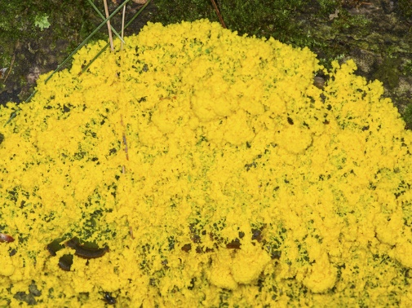
MELMA POLICEF(I)ALA
Progetto FIA 2025/2026

Slide 2

Chi siamo?
Farace Mirko

Slide 3
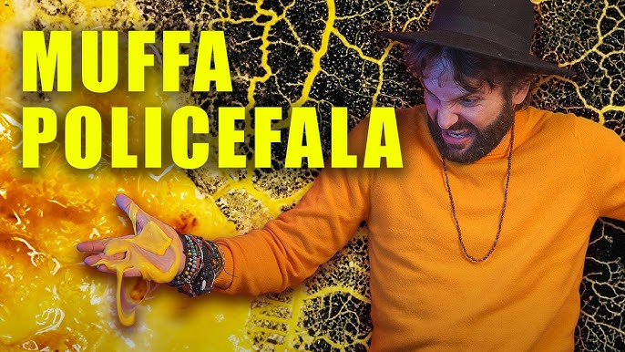
Introduzione:
Da questo video ci siamo posti la domanda: e se la rendessimo digitale?
Video da Barbascura X: Lo strano organismo che risolve labirinti e prende decisioni.
(Link: https://youtu.be/xieWiuPv7U0?si=BCSLNf-0M9Xqi_YV)

Slide 4
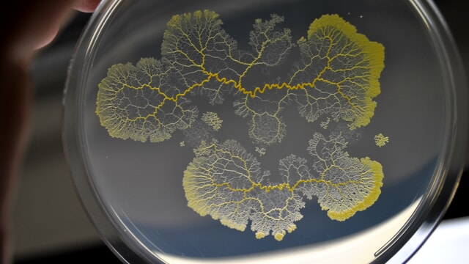

Obiettivo:
Creare un’IA in grado di simulare il comportamento di ricerca della muffa policefala, utilizzando gli algoritmi visti a lezione

Slide 5
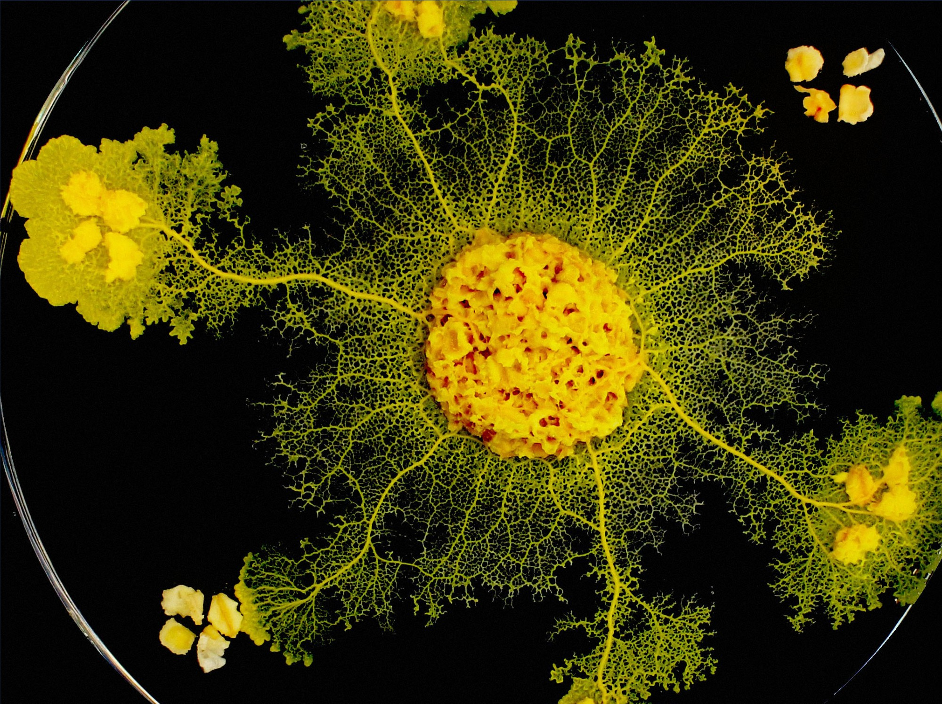
Specifica PEAS:
PERFORMANCE
SENSORS
ENVIRORMENT
ACTUATORS

Slide 6
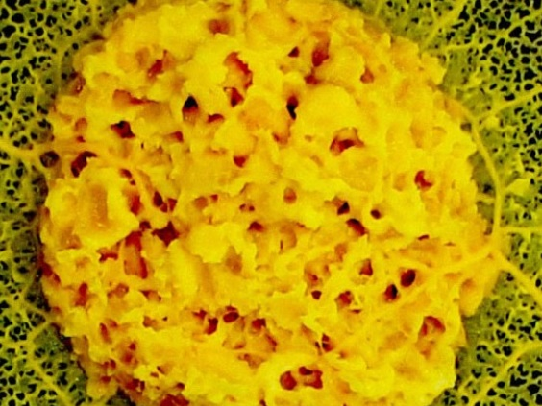
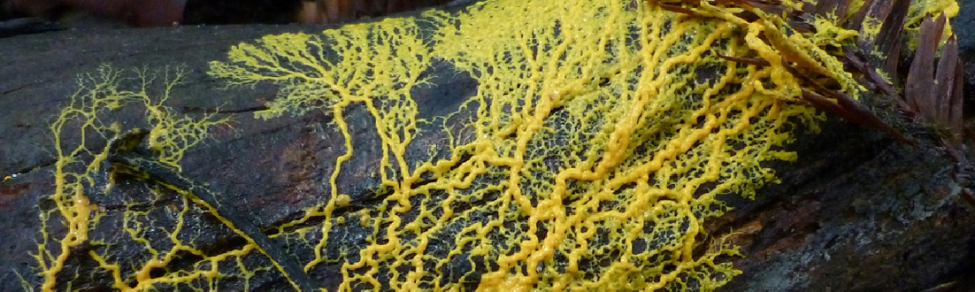
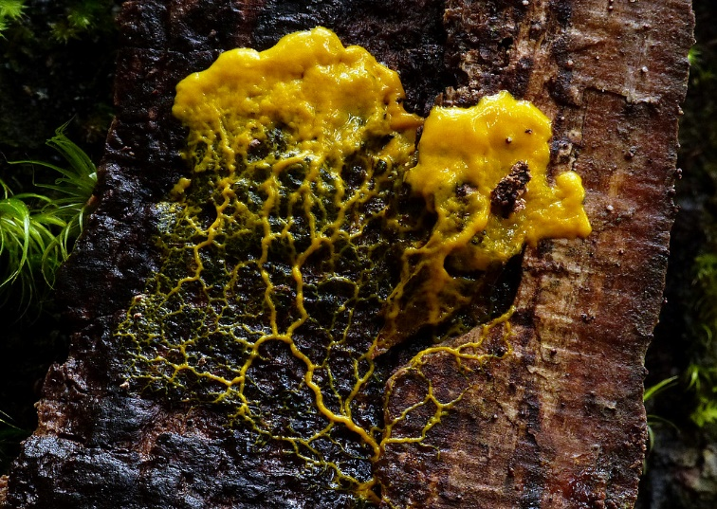
SPECIFICHE DELL’AMBIENTE
SINGOLO AGENTE (un solo «cervello») PARAIZIALMENTE OSSERVABILE(«il tronco») DETERMINISTICO(?)
STATICO(per la simulazione) EPISODICO

Slide 7
ANALISI DEL PROBLEMA
Stato iniziale: il punto di partenza e il punto d’arrivo sono scelti casualmente in una griglia
Descrizione azioni possibili: L’agente può muoversi in 8 direzioni
Test Obiettivo: L’obiettivo della muffa è quello di raggiungere il cibo con il miglior percorso possibile
Modello di transazione: *correggere*
Costo cammino: ogni passo nell’ambiente costa 1

Slide 8
COME ABBIAMO AFFRONTATO IL PROBLEMA?
A* RICERCA IN AMPIEZZA

Slide 9
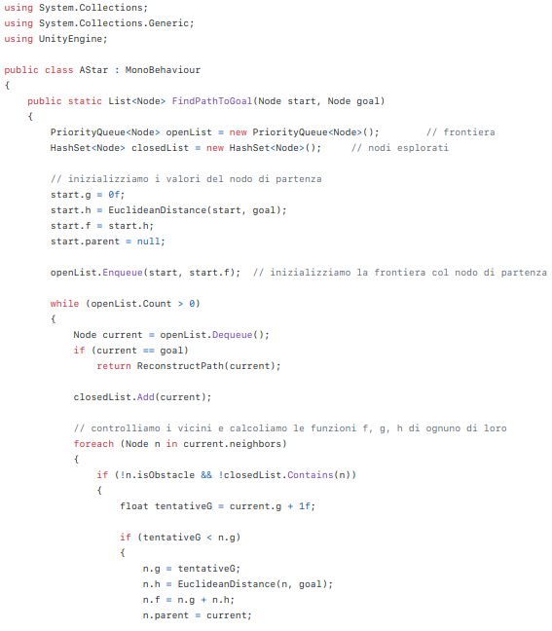
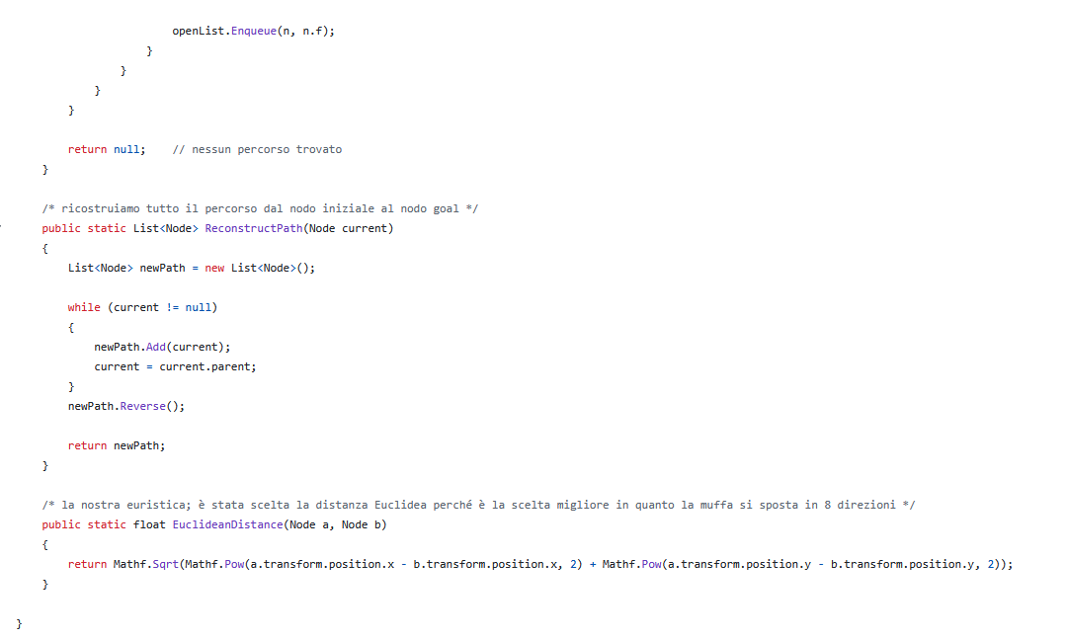
RICERCA A*
Questo algoritmo si basa sulla ricerca a costo uniforme, a cui si modifica il test di valutazione dei nodi

Slide 10
RICERCA A*
INSERIRE UN ESEMPIO DALLA GRIGLIA

Slide 11
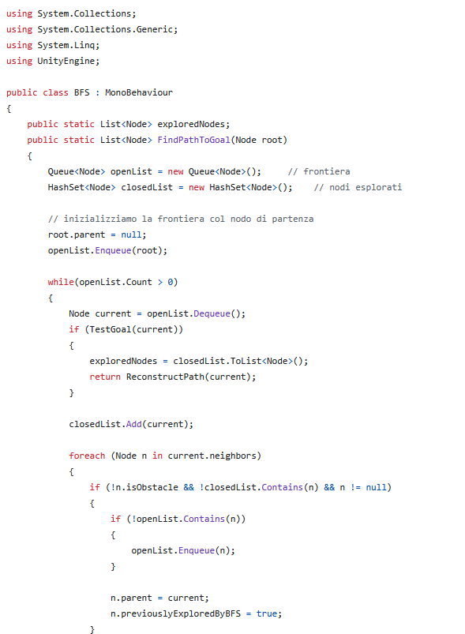
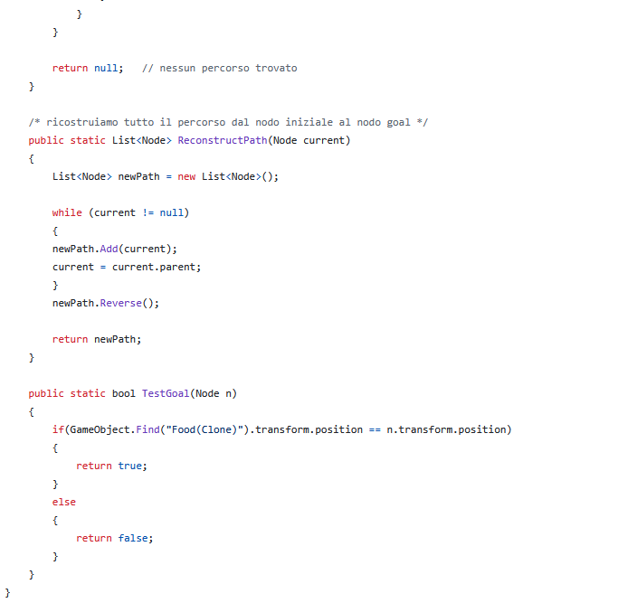
RICERCA IN PROFONDITA’
Nella ricerca in profondità si espande il primo nodo prima di espandere i successivi

Slide 12
RICERCA IN PROFONDITA’
Inserisci esempio dalla griglia di ricerca in profodità

Slide 13
CONCLUSIONE
L’esperienza di progetto per IA è stata divertente, non solo perché ci ha permesso di approfondire sugli argomenti trattati a lezione, ma di farlo a modo nostro con un argomento «curioso».

